Slide 1
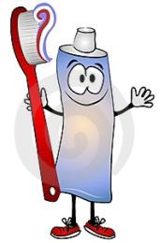
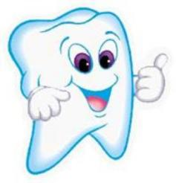
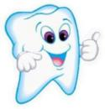
ГКУ СО КК
Староминский СРЦН «ВЕСТА»
«ЗДОРОВЫЕ ЗУБЫ –
ГАРАНТИЯ ЗДОРОВЬЯ!»
Подготовила: медсестра СРЦН

Slide 2
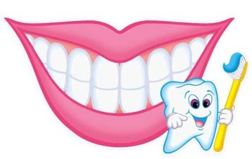
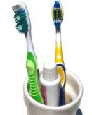
ЗДОРОВЫЕ ЗУБЫ - ГАРАНТИЯ ЗДОРОВЬЯ
Объясните, почему наше здоровье зависит от здоровья зубов?
1.Зубы участвуют в пережевывании
пищи, а, следовательно, обеспечивают нормальную деятельность желудочно-кишечного тракта;
2.Если пища плохо пережевана, то и пищеварительная система будет от этого страдать, например: болеть живот.
ЗДОРОВЫЕ ЗУБЫ - это красивая и обворожительная улыбка, правильная речь.

Slide 3
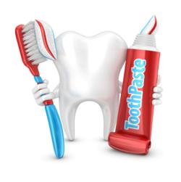
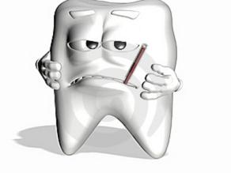
ПОЧЕМУ БОЛЯТ ЗУБЫ???
Зубы кажутся крепкими и твёрдыми, но если за ними не ухаживать, то они быстро портятся. Объясните как постепенно заболевают разрушается зуб при кариесе.
Тепло + влага + еда = множество бактерий
Сахар + бактерии + кислота = зубной налёт

Slide 4
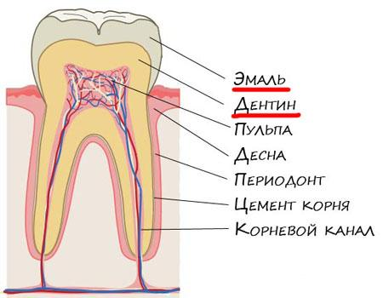
СТРОЕНИЕ ЗУБА
Эмаль - твердое покрытие (в организме нет ничего более твердого).
Дентин - еще одно твердое вещество, которое находится под эмалью.
Под дентином- расположена пульпа - мягкая ткань, богатая кровеносными сосудами и нервами, обеспечивающими чувствительность зуба.
У зубов есть корни, уходящие глубоко в кость челюсти.
Основание зуба со всех сторон окружено десной.

Slide 5
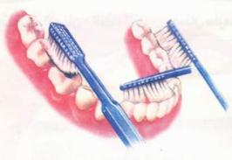
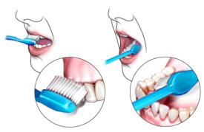
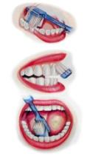
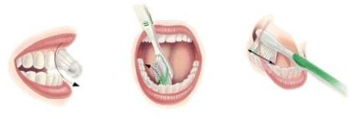
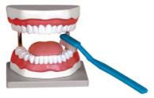
«ЧИСТКА ЗУБОВ»
1. Зубная щетка располагается вдоль линий десен.
Движения зубной щетки - сверху вниз.
Тщательно чистить каждый зуб.
2. Очистить внутреннюю поверхность каждого зуба.
Движения зубной щетки - снизу вверх.
3. Почистить жевательную поверхность каждого зуба.
Движения щетки - вперед назад.
4. Кончиком щетки почистить внутреннюю сторону
передних зубов круговыми движениями.
5. Не забудьте почистить язык.

Slide 6
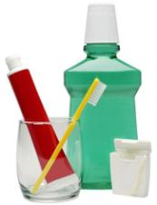
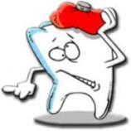
ЗАБОЛЕВАНИЕ ЗУБОВ и ДЕСЕН
Как ни тверды наши зубы, но они часто разрушаются и болят.
Среди стоматологических заболеваний наиболее распространен КАРИЕС - образование дырок (полостей) в твердых тканях зуба.
Мягкие ткани - это заболевание называется ПАРАДОНТИТ. Он может возникнуть, если не лечить кариес, а так же - от механического повреждения десны (например, грубой пищи, зубной щеткой).
Скажите, от чего же разрушаются зубы?

Slide 7
ВЫВОДЫ
1. Чистить зубы 2 раза в день — после завтрака и ужина.
Понижается кислотность и уничтожаются микробы во рту
2. Чистить зубы со всех сторон не
менее 3 минут.
Обеспечивается снятие зубного налета
3. Для чистки зубов использовать
пасты, содержащие фтор.
Укрепляется эмаль
4. Чистить зубы щеткой с искусст-
венной щетиной.
В такой щетке заводится меньше микробов
5. Хранить щетку на открытом воздухе щетиной вверх, предварительно намылив.
Не заводятся микробы
6. Менять щетку 4 раза в год.
Лучше чистятся зубы
7. После чистки зубов делать массаж десен вращательными движениями пальцев.
Улучшается питание зубов
8. Использовать после еды зубочистки.
Удаляются остатки пищи
9. Полоскать рот после сна и после
любой еды.
Понижается кислотность во рту
10. Использовать после еды
жевательную резинку без сахара.
Понижается кислотность во рту, нагружаются жевательные мышцы
11. Интенсивно пережевывать сырые
овощи и фрукты.
Хорошо очищаются и тренируются зубы
12. Меньше есть сахара, конфет, печенья.
Реже образуется кариес
13. Не грызть ногти, карандаши и др.
Реже возникают заболевания зубов и околозубных тканей
14. Не есть одновременно горячее и холодное
Сохраняется эмаль зубов

Slide 8
Спасибо за просмотр

